Slide 1




program
END
Timelines
rules
inspiration
組員
張瓊云 邱冠銘 蔡承隆 林孟儒 杜俞萱

Slide 2

Rules
閃躲迎面而來的隕石
隨時蒐集行道上的道具
每關關卡限時30秒
把握時機按方向鍵 更快通關！
除了方塊障礙物其他圖示皆是道具！
program
END
Timelines
rules
inspiration
組員
張瓊云 邱冠銘 蔡承隆 林孟儒 杜俞萱

Slide 3
Rules
俄羅斯方塊
閃躲迎面而來的隕石
隨時蒐集行道上的道具
每關關卡限時30秒
把握時機按方向鍵 更快通關！
除了方塊障礙物其他圖示皆是道具！
program
END
Timelines
rules
inspiration
組員
張瓊云 邱冠銘 蔡承隆 林孟儒 杜俞萱

Slide 4
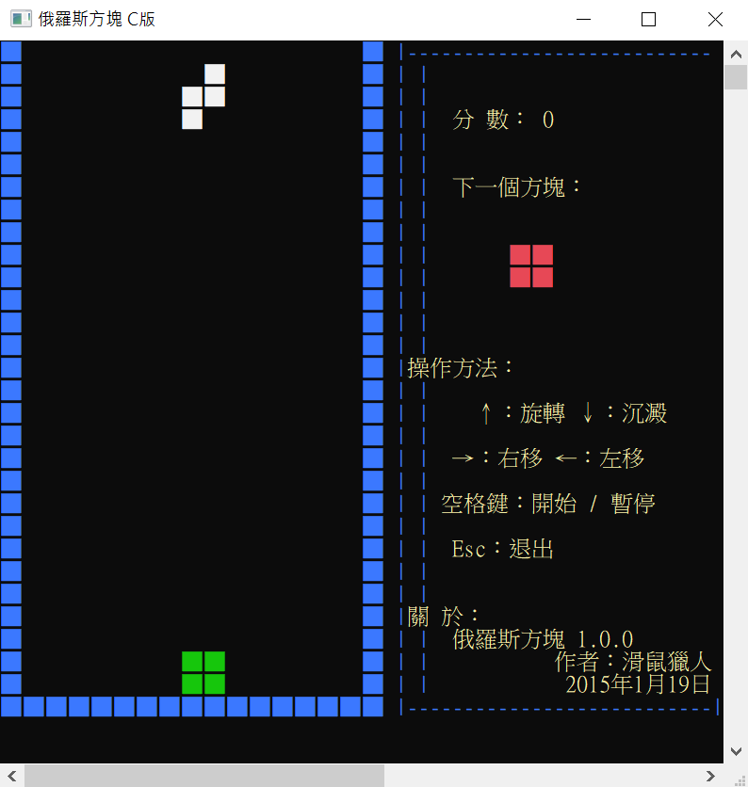
俄羅斯方塊
Rules
閃躲迎面而來的隕石
隨時蒐集行道上的道具
每關關卡限時30秒
保握時機按方向鍵
，更快通關！
program
END
Timelines
rules
inspiration

Slide 5
貪食蛇
Rules
閃躲迎面而來的隕石
隨時蒐集行道上的道具
每關關卡限時30秒
保握時機按方向鍵
，更快通關！
program
END
Timelines
rules
inspiration

Slide 6
貪食蛇
Rules
閃躲迎面而來的隕石
隨時蒐集行道上的道具
每關關卡限時30秒
保握時機按方向鍵
，更快通關！
program
END
Timelines
rules
inspiration

Slide 7



Rules
閃躲迎面而來的隕石
隨時蒐集行道上的道具
每關關卡限時30秒
保握時機按方向鍵
，更快通關！
俄羅斯方塊
program
END
Timelines
rules
inspiration
貪食蛇

Slide 8

Rules
閃躲迎面而來的隕石
隨時蒐集行道上的道具
每關關卡限時30秒
保握時機按方向鍵
，更快通關！
即刻救援！
program
END
Timelines
rules
inspiration

Slide 9


Rules
超過16000分後
進入下一關
啟動遊戲後，開始躲隕石！
閃躲迎面而來的隕石
隨時蒐集行道上的道具
每關關卡限時30秒
保握時機按方向鍵
，更快通關！
start
Level 2
即刻救援！
program
Timelines
END
rules
inspiration
Level 1
Level 3
超過8000分後
進入下一關
按「上」鍵啟動遊戲

Slide 10
Rules
達到30000分
進入下一關
閃躲迎面而來的隕石
隨時蒐集行道上的道具
每關關卡限時30秒
保握時機按方向鍵
，更快通關！
Level 4
program
Timelines
END
rules
你得到幾分呢？
inspiration
Level 5
超過24000分
進入下一關

Slide 11
Rules
閃躲迎面而來的隕石
隨時蒐集行道上的道具
每關關卡限時30秒
保握時機按方向鍵
，更快通關！
開始玩遊戲吧！！
program
Timelines
END
rules
inspiration
Tips：★是破關關鍵喔！！

Slide 12
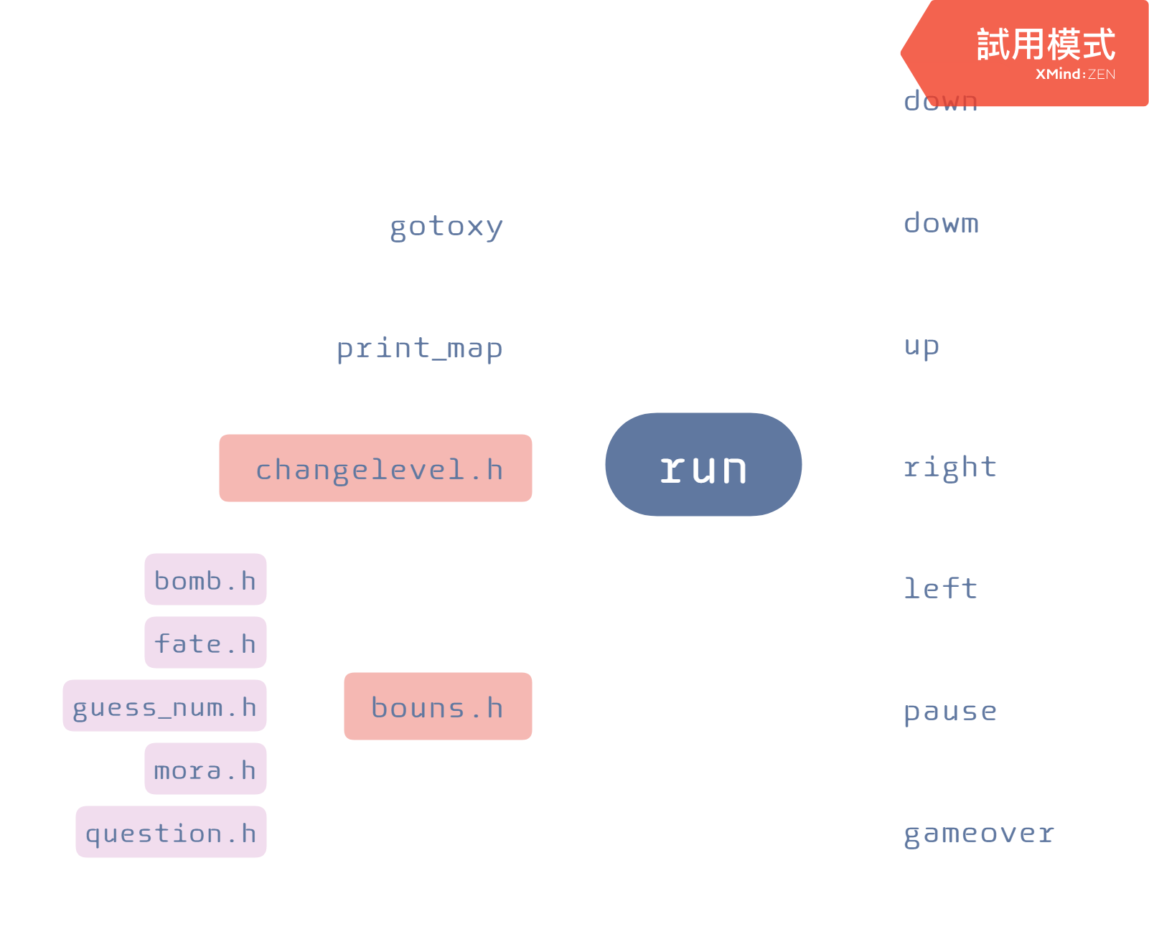

Rules
閃躲迎面而來的隕石
隨時蒐集行道上的道具
每關關卡限時30秒
保握時機按方向鍵
，更快通關！
開始玩遊戲吧！！
program
Timelines
END
rules
inspiration
Tips：★是破關關鍵喔！！

Slide 13
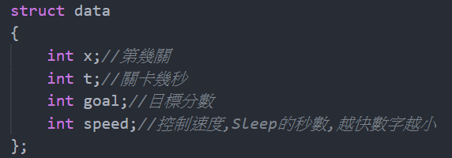
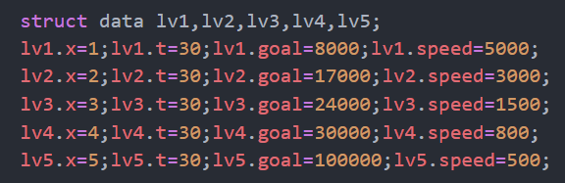
Struct
達到10000分
進入下一關
Win?
Level 4h
END
program
rules
Timelines
inspiration
Level 5
Lose?
達到1000分
進入下一關

Slide 14
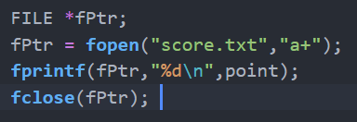
File
達到10000分
進入下一關
Win?
Level 4h
END
program
rules
Timelines
inspiration
Level 5
Lose?
達到1000分
進入下一關

Slide 15


MAP
達到10000分
進入下一關
Win?
Level 4h
END
program
rules
Timelines
inspiration
Level 5
Lose?
達到1000分
進入下一關

Slide 16

Random
達到10000分
進入下一關
Win?
Level 4h
END
program
rules
Timelines
inspiration
Level 5
Lose?
達到1000分
進入下一關

Slide 17
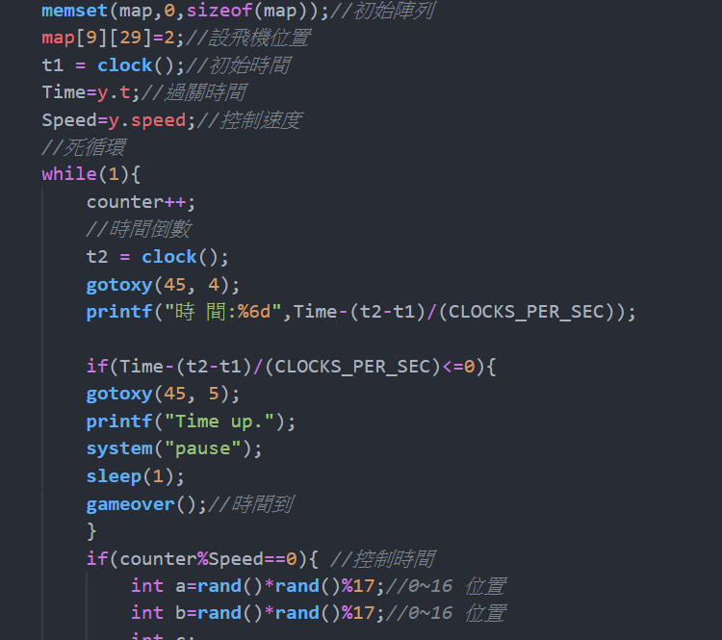
Time
達到10000分
進入下一關
Win?
Level 4h
END
program
rules
Timelines
inspiration
Level 5
Lose?
達到1000分
進入下一關

Slide 18
Time
達到10000分
進入下一關
Win?
Level 4h
END
program
rules
Timelines
inspiration
Level 5
Lose?
達到1000分
進入下一關

Slide 19
Wall
達到10000分
進入下一關
Win?
Level 4h
END
program
rules
Timelines
inspiration
Level 5
Lose?
達到1000分
進入下一關

Slide 20
Wall
達到10000分
進入下一關
Win?
Level 4h
END
program
rules
Timelines
inspiration
Level 5
Lose?
達到1000分
進入下一關

Slide 21

Wall
達到10000分
進入下一關
Win?
Level 4h
Q&A
program
rules
END
Timelines
inspiration
Level 5
Lose?
達到1000分
進入下一關

Slide 22

Wall
達到10000分
進入下一關
Thank you
Win?
Level 4h
program
rules
END
Timelines
inspiration
Level 5
Lose?
達到1000分
進入下一關

